Slide 3
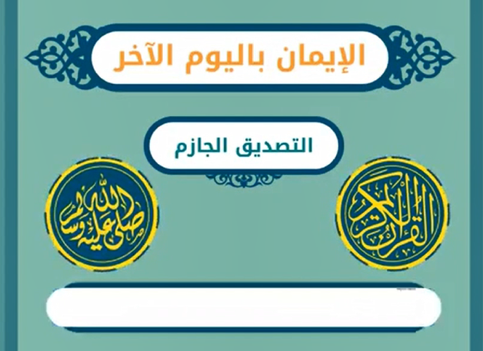
معنى الإيمان باليوم الآخر
بكل ما أخبر به
مما يكون بعد الموت

Slide 4
أبطل القرآن الكريم زعم منكري البعث بأدلة عقلية و حسية
دليل حسي
دليل عقلي

Slide 5
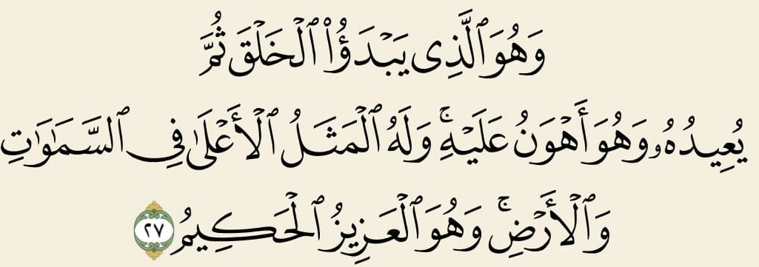
القادر على إيجاد الخلق من عدم قادر
على إعادته مرة أخرى للحساب و الجزاء
دليل عقلي

Slide 6
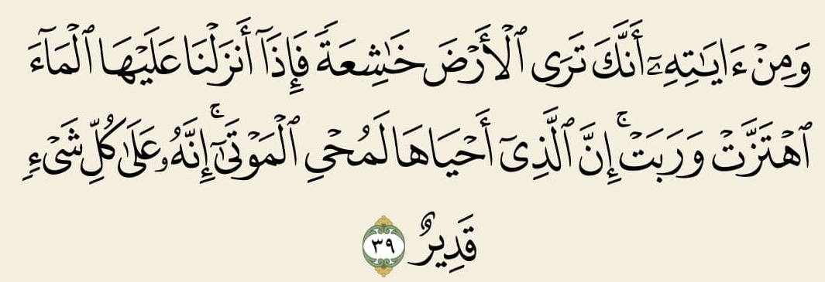
إحياء الأرض الميتة
دليل حسي

Slide 7
أ- ربطه بالإيمان بالله عز وجل
ب- ذكره بأساليب متنوعة و فصل أحواله تفصيلاً واضحاً
بأكثر من صورة
ج- أسماه بأسماء مُعبرة عما يدور فيه من وقائع و أحداث

Slide 8
تقويم السلوك

Slide 9
الموازنة بين العمل للدنيا و العمل للآخرة

Slide 10
استقرار الأوطان و أمن المجتمعات

